Slide 1
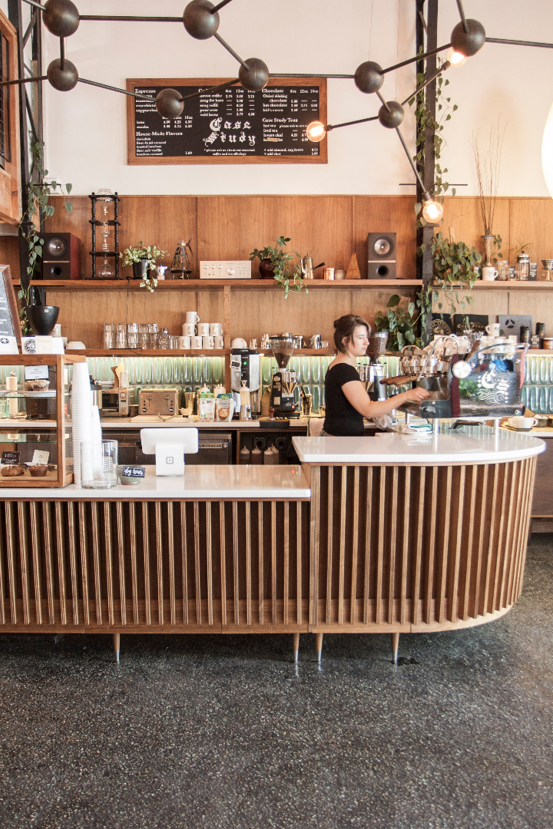
Bienvenue sur le site A&R Coffee
Nous sommes fiers de vous présenter A&R Coffee, un site web que nous avons créé avec PHP, Bootstrap et CSS. Notre objectif est de vous offrir une expérience unique dans le domaine des cafés et des restaurants.
by Raslen Berri & Mohamed Amine Jandoubi

Slide 2

Notre Équipe et la Technologie
Compétences Techniques
Nous maîtrisons les langages de programmation tels que PHP, Bootstrap et CSS, ce qui nous permet de créer un site web esthétique et fonctionnel.
Innovation
Nous sommes constamment à l'affût des dernières technologies et des tendances de design pour offrir une expérience de qualité à nos utilisateurs.

Slide 3
Pages Disponibles pour les Utilisateurs
Login
Inscription
Connectez-vous à votre compte pour accéder à toutes les fonctionnalités du site.
Créez un compte pour bénéficier de privilèges exclusifs et recevoir des offres spéciales.
Accueil Utilisateur
Réservation
Découvrez nos dernières promotions et événements à travers notre page d'accueil personnalisée.
Réservez une table pour profiter d'un moment agréable dans notre café-restaurant.

Slide 4
Pages Disponibles pour l'Administrateur
Gestion des Utilisateurs
Gestion des Réservations
Gestion du Menu
Ajoutez, modifiez ou supprimez des plats et des boissons dans notre menu en ligne.
Gérez les comptes des utilisateurs, leurs informations et leurs privilèges.
Consultez et gérez les réservations faites par les utilisateurs.

Slide 5

Conclusion et Prochaines Étapes
1
Un Futur Prometteur
2
Votre Avis Compte
Nous avons hâte de continuer à améliorer A&R Coffee pour offrir une expérience encore plus plaisante.
Nous apprécions vos commentaires et suggestions pour nous aider à nous améliorer continuellement.

